Slide 1
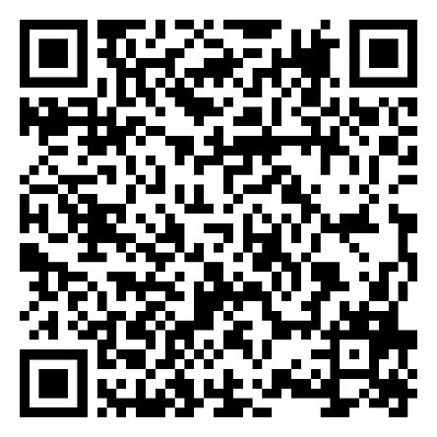
Empfehlungen zur
Atemmuskelfunktionsmessung – Basisdiagnostik
Ein Service der Deutschen Atemwegsliga e.V.
Quelle: Criée C.-P. et al.
Aktuelle Empfehlungen zur Lungenfunktionsdiagnostik
Atemwegs- und Lungenkrankheiten 2024; 50: 111-184
DOI 10.5414/ATX02776

Slide 2
Die Ermittlung der atemmuskulären Kraft ist eine Erweiterung der lungenfunktionellen
Untersuchung, wenn klinische
Symptome eine atemmuskuläre Schwäche
vermuten lassen oder Leistungslimitierung
und Luftnot unerklärt bleiben.

Slide 3
Atemmuskulatur
Inspirationsmuskeln | Expirationsmuskeln
Zwerchfell (Diaphragma) | M. rectus abdominis
M. sternocleidomastoideus | M. obliquus abdominis
Mm. scaleni | Mm. intercostales interni
Mm. intercostales externi | M. latissimus dorsi
M. pectoralis major et minor
M. serratus anterior et posterior

Slide 4
Das ventilatorische System

Slide 5
Kontraindikationen
auf Grund der entstehenden Drucke im Thorax und deren Auswirkungen auf thorakale und abdominelle Organe sowie den Blutdruck:
kurz nach Operationen
frischer Myokardinfarkt
Pneumothorax
Aortenaneursyma
Hämoptysen
nicht kontrollierte Hypertonie
frische Lungenembolie
aktive pulmonale Infektionserkrankung (z.B. offene Tuberkulose, Influenza, Sars-CoV-2)

Slide 6
Messmethoden der Spirometrie
Vitalkapazitätsmessung (VC) im Stehen und Liegen:
Aktivität der inspiratorischen und exspiratorischen Muskulatur
normale VC im Stehen macht eine relevante Zwerchfellschwäche unwahrscheinlich
Bei Zwerchfellparese:
  reduzierte VC im Stehen (einseitig 75%Soll, beidseitig 50%Soll)
  weiterer Abfall im Liegen: einseitig um 15%Soll, beidseitig um 30%Soll

Slide 7
Messmethode zur Ermittlung des zentralen Atemantriebs
Okklusionsmethode:
kurzer Verschluss der Atemwege
(0,1 Sekunden nach Inspirationsbeginn)
Mundverschlussdruck der Ruheatmung (P_{0.1})
Surrogatparameter für den zentralen Atemantrieb
randomisierte Okklusionen 100 ms nach Inspirationsbeginn auf dem Niveau der funktionellen Residualkapazität
mindestens 5 Messungen in unterschiedlichen Abständen
Der Median ergibt das Testergebnis.
Die alleinige Messung des P_{0.1} erlaubt keine Rückschlüsse auf eine atemmuskuläre Schwäche.

Slide 8
P_{0.1} – Nachteile der Methode/Normwert
Verfälschung des Messergebnisses durch
psychische Agitation
neurologische bzw. neuromuskuläre Erkrankungen
akute Dyspnoe
sowie hohem PEEP am Beatmungsgerät
Es gilt ein geschlechtsunabhängiger Grenzwert von ≤ 0,3 kPa als normal.

Slide 9
Spezifische inspiratorische Impedanz (P_{0.1} × t_{i}/VT)
spiegelt die aktuelle Last wider, die auf der Atemmuskulatur liegt
robuster Parameter bei Änderungen des Atemmusters und der Lungenvolumina
geschlechtsunabhängiger Grenzwert:
≤ 0,5 kPa × s × l^{–1}
Bei fehlerhafter Ermittlung des P_{0.1} und der Atemvolumina kann es zur Fehlinterpretation der spezifischen inspiratorischen Impedanz kommen.

Slide 10
Messmethoden für die maximale inspiratorische Atemmuskelkraft
Inspiration gegen verschlossene Atemwege mit maximaler Kraftanstrengung über ca. 2 Sekunden
isometrische Atemmuskelkontraktion ohne intrathorakale Volumenänderung.
Bestimmung von des Spitzendrucks (PImax_{peak}) oder
Druckniveau über 1 Sekunde (PImax_{1.0})
Beginn der Messung nach tiefer Ausatmung (RV)
Angabe des PImax_{peak}
Der PI_{max} ist stark mitarbeitsabhängig

Slide 11
PImax − untere Grenzwerte nach Alter und Geschlecht
Alter (Jahre) | Mann (kPa) | Frau (kPa)
≤ 40 | 6,2 | 5,7
> 40-60 | 5,4 | 4,9
> 60 - 80 | 4,6 | 4,2
> 80 | 4,1 | 3,7

Slide 12
Nasale Sniff-Druck-Messung
dynamische Mess-Methode am unverschlossenen Atemweg
stärkere transdiaphragmale Kraftentwicklung
Vor der Messung:
Nasendurchfluss durch beide Nasenostien prüfen!
geschlossener Mund
rasches Einatemmaneuver (< 500 ms) aus der Atemruhelage
falschniedrige Messergebnisse bei verstopfter Nase

Slide 13
SnPna – Normwerte
Für den SnPna schließen Messwerte oberhalb der angegebenen Grenzwerte (LLN) eine Muskelschwäche aus.
SnPna:
  Männer: > 7 kPa
  Frauen: > 6 kPa

Slide 14
Globale exspiratorische Atemmuskelkraft
PE_{max} oder
MEP (maximal expiratory mouth pressure)
Patient atmet maximal bis zur TLC und
presst die Luft unter maximaler Kraftanstrengung gegen das verschlossene Mundstück aus.
PEmax ist stark mitarbeitsabhängig (Gefühl von Luftnot)

Slide 15
PEmax – Normwerte
große Streubreite
Angabe eines unteren Grenzwertes (LLN)
PEmax:
  Männer: > 10 kPa
  Frauen: > 7 kPa

Slide 16
Hustenspitzenfluss (peak cough flow; PCF)
Husten ist wichtig für die Sekretclearance.
PCF: Surrogatparameter für die exspiratorische Atemmuskelfunktion
Bestimmung an offenen Atemwegen
Testdurchführung mit Peak-Flow-Meter
Bestimmung des PCF stets vom gleichen Lungenvolumen aus (idealerweise vom TLC Niveau)
höherer intrathorakaler Druck durch den Glottisschluss,
deshalb höhere Flüsse beim Husten als bei der Peak-Flow-Messung im Rahmen der Lungenfunktion

Slide 17
PCF – Normwerte
geschlechtsunabhängiger unterer Grenzwert (LLN):
350 l × min^{–1}
< 270 l × min^{–1} :
Maßnahmen zum Sekretmanagement beginnen
bei bulbär verlaufenden neuromuskulären Erkrankungen können normale PCF-Werte eine ineffektive Husteneffektivität verschleiern
Klinik des Patienten berücksichtigen!

Slide 18
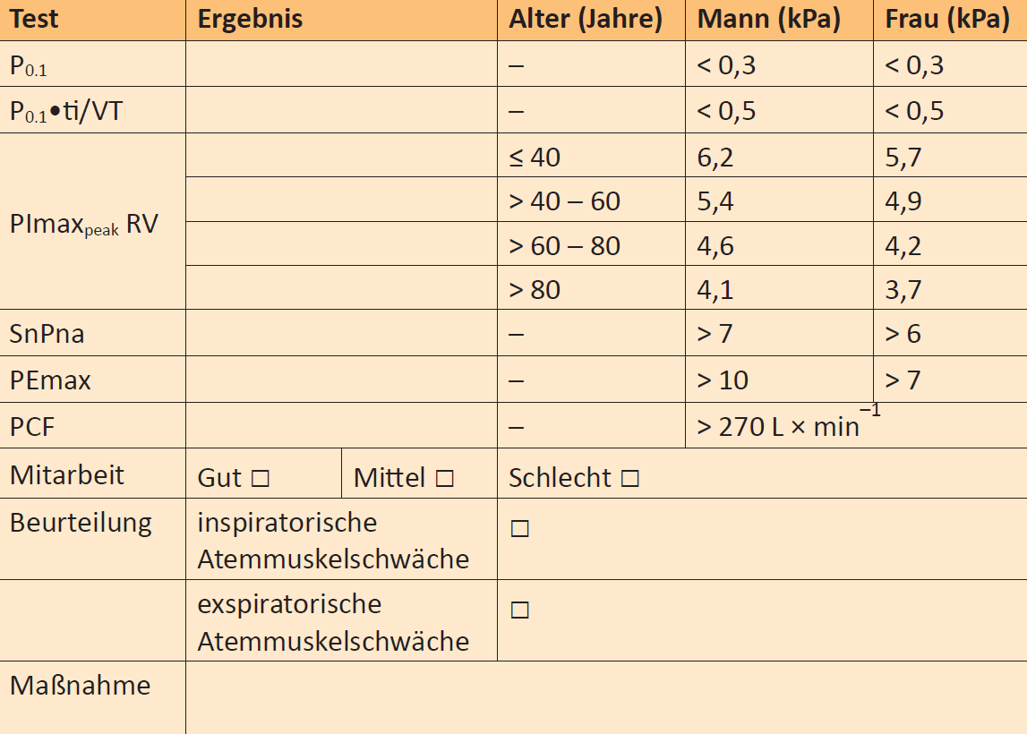
Beispiel einer Befundungstabelle.

Slide 19
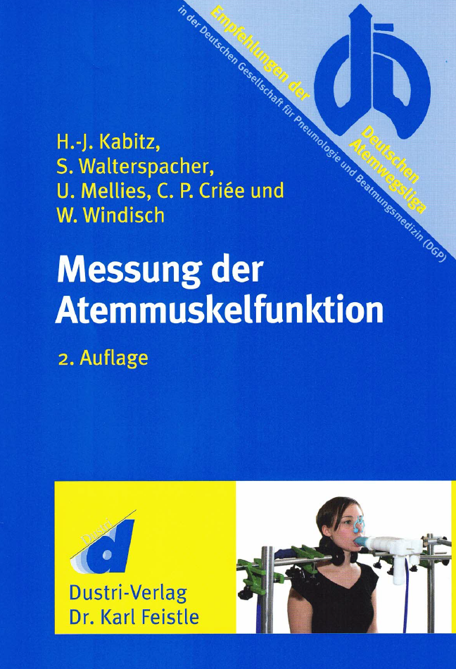
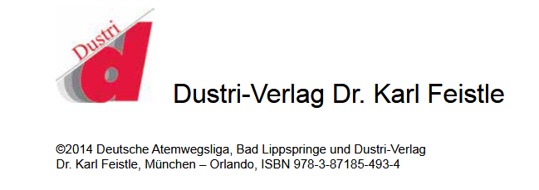
Weitere Informationen

Slide 20
Autoren:innen
C.P. Criée, H.J. Smith, A.M. Preisser, D. Bösch, U. Butt,
M.M. Borst, N. Hämäläinen, K. Husemann, R.A. Jörres,
P. Kardos, C. Lex, F.J. Meyer, D. Nachtigall†, D. Nowak,
U. Ochmann, W. Randerath, A. Schütz, B. Schucher,
J. Spiesshoefer, C. Taube, S. Walterspacher,
M. Wollsching-Strobel, H. Worth, M. Gappa und
W. Windisch
Stand 09 | 2024

